Slide 1
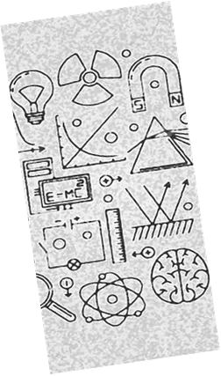
Electricidad
Departamento de Física
Universidad de Jaén
Campo Eléctrico
Campo Eléctrico en la materia
Corriente Eléctrica

Slide 2
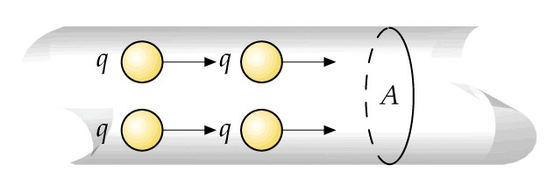
1- Introducción
Corriente Eléctrica: se define como el flujo de cargas eléctricas que por unidad de tiempo atraviesan un área transversal.
Unidad en S.I.: 1 C / 1 s ≡ 1 Amperio
Se toma como sentido de la corriente el de las cargas positivas, aunque los que se mueven en realidad son los electrones dentro del conductor.

Slide 3
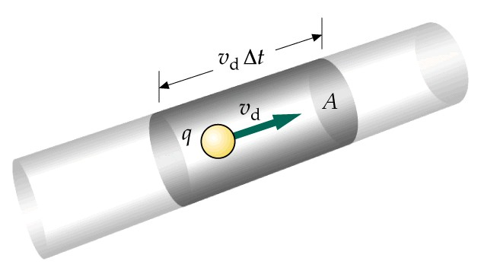
1 - Introducción
Llamaremos Velocidad de desplazamiento “v_{d}” a la velocidad media de los portadores de carga,
“n” a la densidad en volumen, y “e⁻ ” a la carga de los mismos.
La carga contenida en un trozo de tubo:
La corriente eléctrica:
Y se define la densidad de corriente eléctrica:
Física II. J.A.Moleón

Slide 4
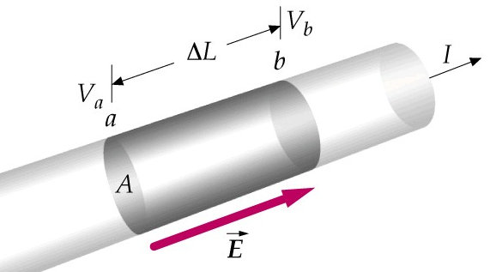
2 - Ley de Ohm
Para mantener la velocidad de las cargas hay que gastar energía, manteniendo una fuerza sobre ellas.
Para esto deberemos aplicar un campo Eléctrico, que produce una densidad de corriente proporcional al campo aplicado:
La cte. de proporcionalidad σ, se llama Conductividad;
y su inverso ρ , Resistividad. Así, queda:
Aplicamos esta ley al caso particular de un conductor en forma de hilo:

Slide 5
2 - Ley de Ohm
Aplicamos, primero, la relación entre el campo y el potencial:
Por otro lado, aplicando la ley de Ohm:
Uniendo las dos expresiones:
Definimos la Resistencia del hilo:

Slide 6
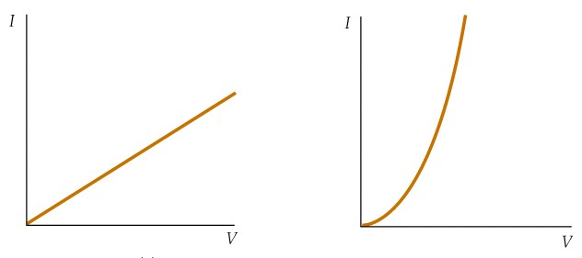
2 - Ley de Ohm
Unidades:
Resistencia: 1 Volt / 1 Amp ≡ 1 Ω (ohmio)
Resistividad: 1 Ω 1 m² / 1 m ≡ 1 Ω m
Conductividad: 1 Ω⁻¹ m⁻¹ ≡ 1 S/m (Siemens)
Vemos las relaciones entre potencial e intensidad para materiales óhmicos y no óhmicos.

Slide 7
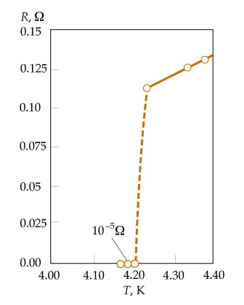
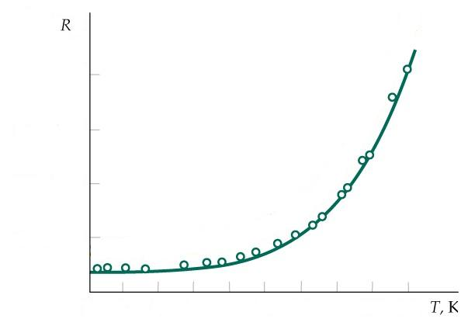
2 - Ley de Ohm
La resistividad de los metales depende de la temperatura de estos:
Superconductividad
Parte alta: ρ_{t} = ρ₀ [1 + α (T-T₀)]

Slide 8
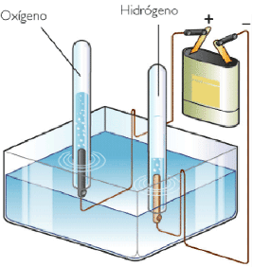
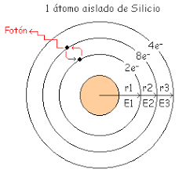
3 - Efectos de la corriente eléctrica
Efecto Joule: La corriente eléctrica es movimiento de electrones, acelerados por un campo eléctrico y frenados por choques con los átomos del material, quedando la velocidad de desplazamiento media de valor constante. La energía cinética perdida en los choques se desprenden en forma de calor:
Efecto Magnético
Efecto Químico (Electrólisis)
Efecto Luminoso

Slide 9
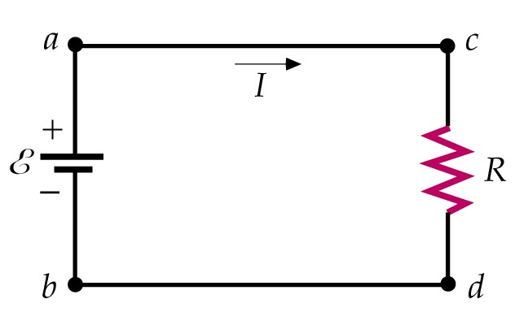
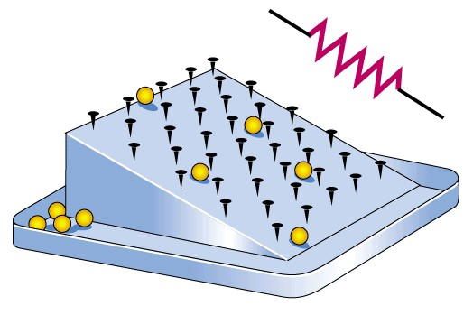
5 - Fuerza Electromotriz
Para mantener una corriente eléctrica se necesita gastar cierta energía, llamaremos Generador de Fuerza Electromotriz (fem) al aparato que suministre esa energía.
Este generador realiza trabajo sobre la carga que pasa a su través, elevando la energía potencial de la carga.
El trabajo por unidad de carga recibe el nombre de fem, ε, de la fuente.

Slide 10
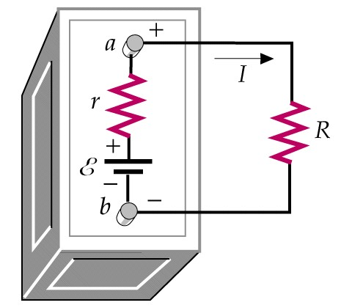
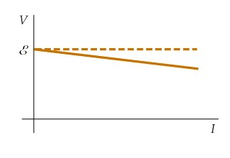
4 - Fuerza Electromotriz
En un generador real:
Si r_{i} = 0 ⇒ V_{ab} = ε
Si I = 0 (circuito abierto) ⇒ V_{ab} = ε
En el circuito cerrado ⇒ V_{ab} = ε - I r_{i} = I R ⇒
Motores: consumen fem, ε’:

Slide 11
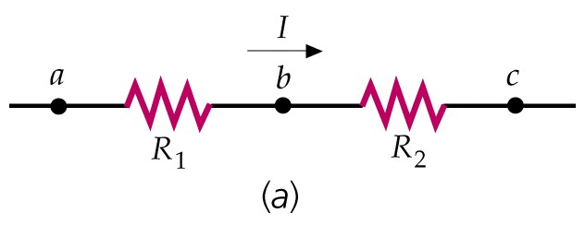
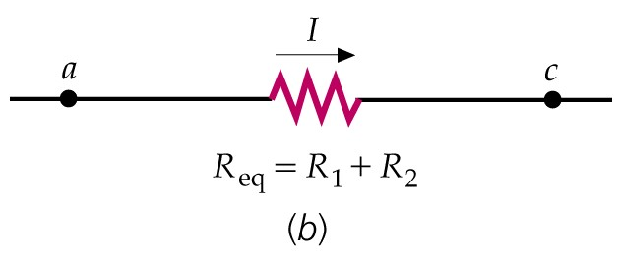
5 - Asociación de Resistencias
Serie
La Intensidad de corriente circula igual por las dos resistencias:

Slide 12
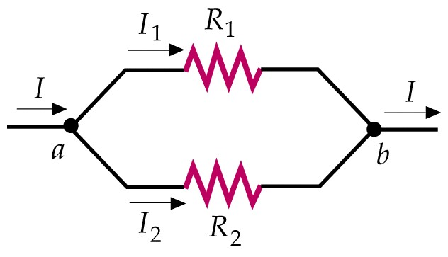
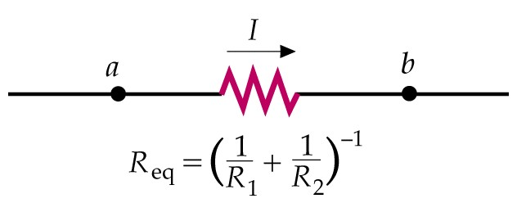
5 - Asociación de Resistencias
Paralelo
La diferencia de potencial en ambas resistencias es la misma, y la Intensidad de corriente total es la suma :

Slide 13
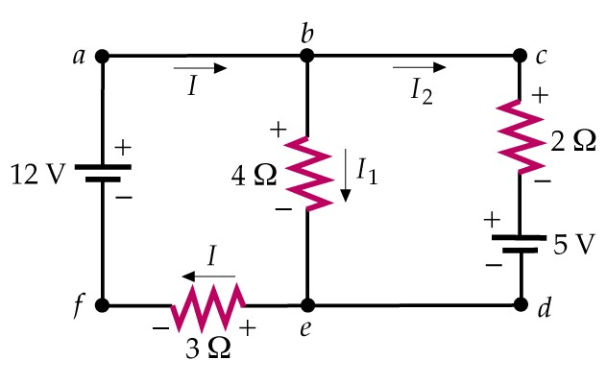
6 - Leyes de Kirchoff
Conceptos previos: Nudo Malla Rama
Primera Ley de Kirchoff: ∑ I_{i} (Nudo) = 0
Segunda Ley de Kirchoff: ∑ V_{i} (Malla) = ∑ ε_{i} - ∑ I_{i} R_{i} =0
Simulación

Slide 14
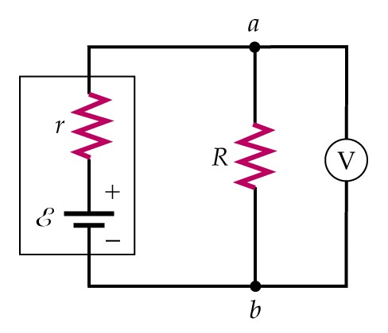
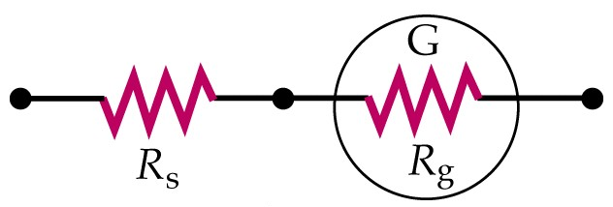
7 - Galvanómetros
Voltímetro: Mide la diferencia de potencial entre dos puntos de un circuito, por tanto, se conecta en paralelo a esos dos puntos.
Para esto se usa un Galvanómetro: dispositivo sensible al paso de corriente a través de él, con una gran resistencia en serie (R_{s}), para que la I que pase por el voltímetro sea pequeña.

Slide 15
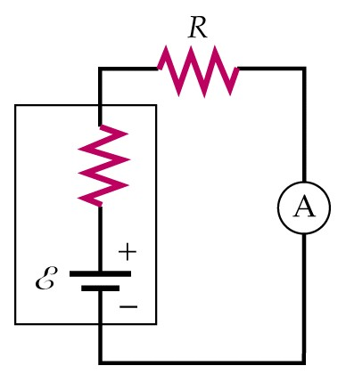
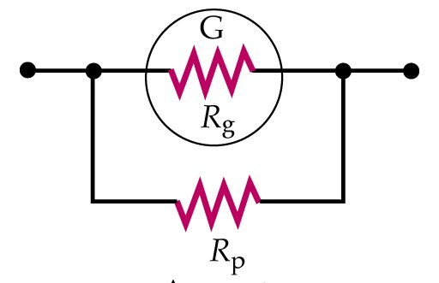
7 - Galvanómetros
Amperímetro: Mide la intensidad de corriente en una rama del circuito, por tanto, se conecta en serie dentro de esa rama.
Para esto se usa un Galvanómetro, con una pequeña resistencia en paralelo (R_{p}) (resistencia shunt), para que la I que pase por el amperímetro sea pequeña.

Slide 16
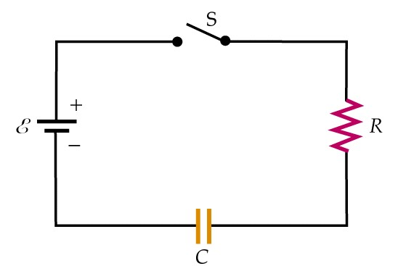
8 - Circuito RC
Analizamos el proceso de Carga de un condensador:
Iniciamos con el condensador descargado: q = 0 en t = 0; conectando el interruptor S.
Aplicamos la 2ª Ley de Kirchoff en esta malla.
Simulación

Slide 17
8 - Circuito RC
La ecuación que obtenemos es una ecuación diferencial de primer orden y de variables separables, que se resuelve integrando:
Aplicamos las condiciones iniciales para obtener la constante:
q (t = 0) = 0 ⇒ - ln (ε C) = Cte
τ = RC → Cte. de tiempo

Slide 18
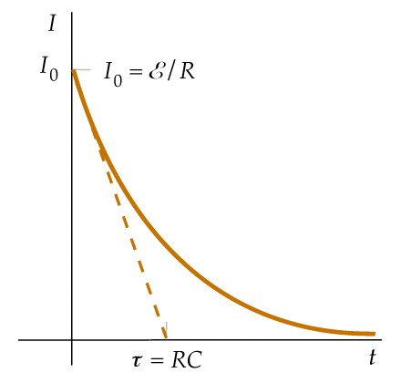
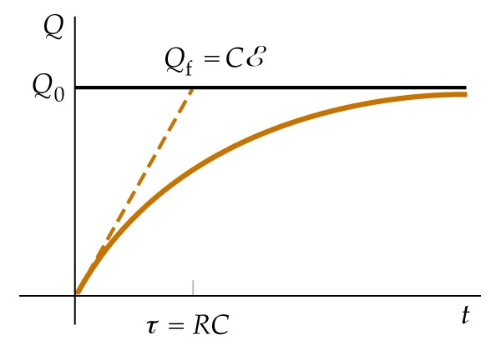
8 - Circuito RC

Slide 19
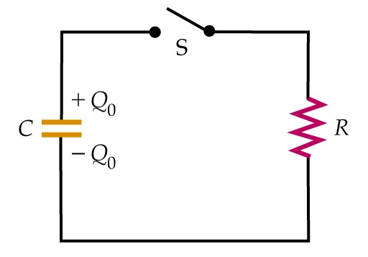
8 - Circuito RC
Analizamos el proceso de Descarga de un condensador:
Iniciamos con una carga inicial: q = q₀ en t = 0; cuando se conecta el interruptor S.
Aplicamos la 2ª Ley de Kirchoff en esta malla.

Slide 20
8 - Circuito RC
Ecuación diferencial de primer orden y de variables separables, que se resuelve también integrando:
Aplicamos las condiciones iniciales para obtener la constante:
q (t = 0) = q₀ ⇒ ln q₀ = Cte
τ = R₂ C → Cte. de tiempo de descarga

Slide 21
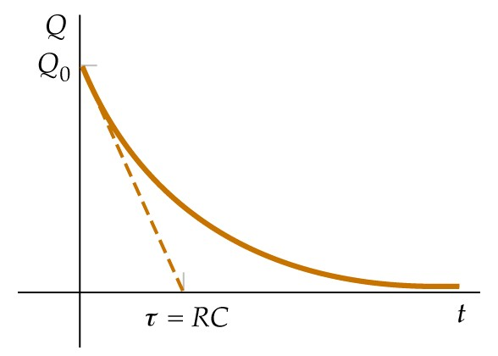
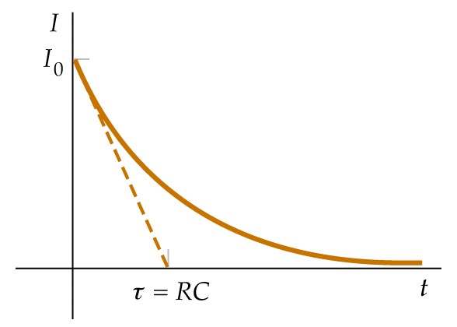
8 - Circuito RC

